Slide 1

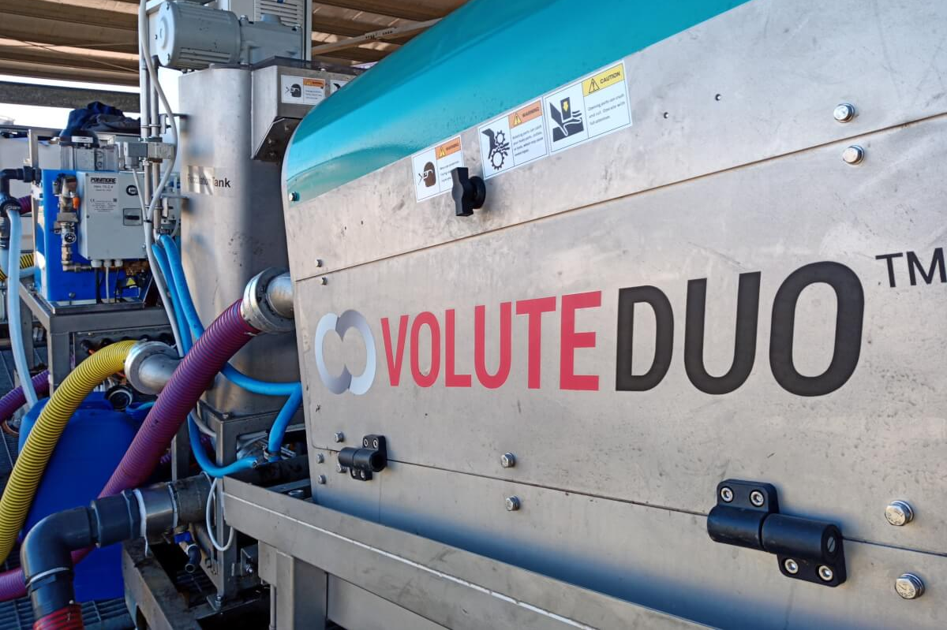
ヴァルート事業部 採用案内
誰もやらないから
アムコンがやる!!

Slide 2
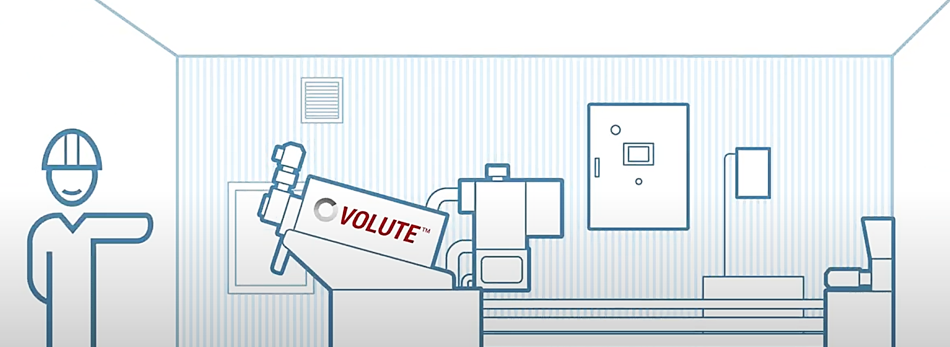
ヴァルート事業部
ヴァルート事業部とは？
事業部名の「ヴァルート」とは、当社が企画開発した主力製品の汚泥脱水機の名前です。汚泥脱水機・汚泥濃縮機・汚泥脱水乾燥システムなど排水処理設備の企画・開発・製造・販売・アフターメンテナンスと、水処理用薬品の販売をしています。
当社は、1974年に排水処理設備の維持管理会社としてスタートしました。この業務を通じて機械修理や排水処理のノウハウを蓄積し、自ら製品を企画・開発・製造・販売するに至りました。当社の強みは、当社が排水処理機器のユーザーであったからこそ、現場で実際に日々汚泥と向き合う方々の気持ちがわかり、お客様のご要望に寄り添った製品を提供できることです。
事業部の体制
販売管理本部
海外営業・
ビジネス企画Gr
国内営業Gr
生産管理本部
調達Gr
製造Gr
品質管理室
企画開発Gr
設計開発本部
製品設計Gr
技術サービスGr
関西営業所
海外拠点
AMCON China
AMCON Europe
AMCON Philippine
社内に研究・企画開発の部門を持ち、グループ会社全体で
柔軟な設計思想の下に、お客様のニーズに寄り添った製品・サービスを常に追求しています。

Slide 3
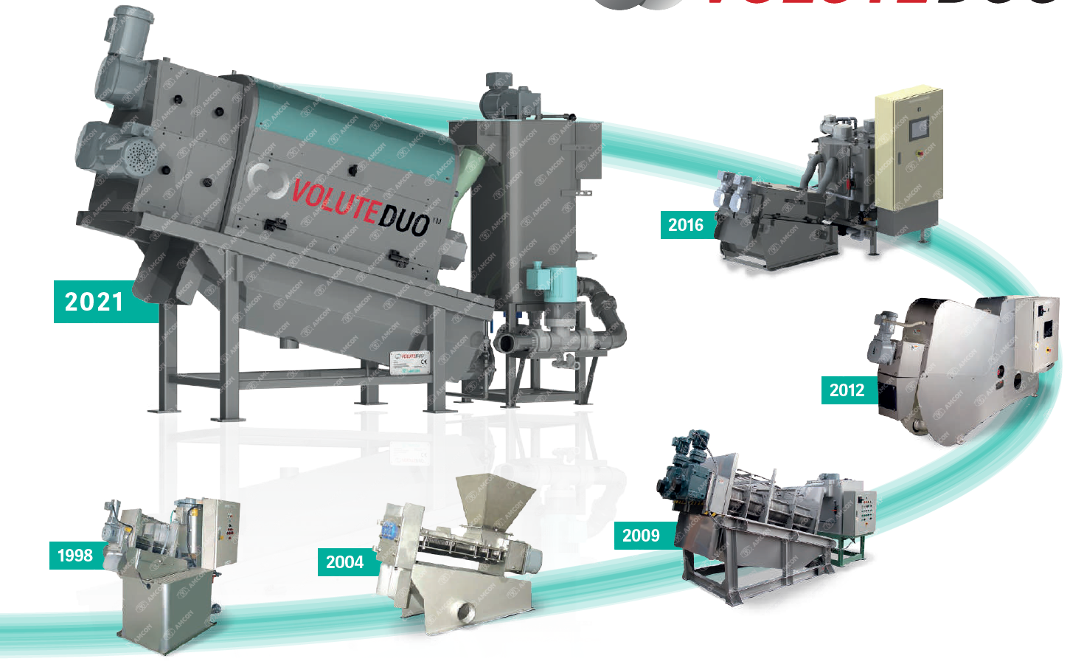

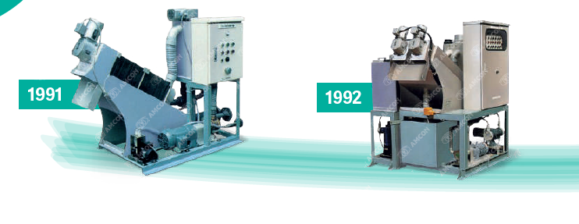
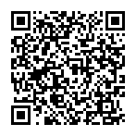
ヴァルート事業部のあゆみ
創業50年の歴史と挑戦
1974年 「株式会社環境設備センター」として創立
1981年 「特機事業部（ヴァルート事業部の前身）」を発足
1982年 濾布式汚泥濃縮機KMシリーズの製造販売を開始
1987年 「アムコン株式会社」に社名変更
1991年 「ヴァルート事業部」に部署名変更／新型汚泥脱水機ヴァルート™の製造販売を開始
1992年 汚泥脱水機ヴァルート™の基礎となる特許の取得
1996年 汚泥脱水発酵システムデルコンポ™の製造販売を開始
1997年 汚泥脱水機ヴァルートMSシリーズの製造販売を開始
2003年 汚泥乾燥機ソラピー™の製造販売を開始
2004年 「アムステルダム・アクアテック」イノベーション・アワード」ノミネート
2007年 中国現地法人設立／「中国国際興業博覧会」銅賞受賞
2011年 ヨーロッパ現地法人設立
2015年 「WEX Global フォーラム」イノベーション・アワード受賞
2017年 汚泥脱水機ヴァルート™GSシリーズの製造販売を開始
2018年 汚泥脱水機ヴァルート™DWシリーズの製造販売を開始
2019年 汚泥脱水機ヴァルートデュオ™の基礎となる特許の取得
2021年 汚泥脱水機ヴァルートデュオ™の製造販売を開始
2023年 フィリピン事務所を設立
2023年 Forbes JAPAN主催「SMALL GIANTS AWARD 2023-2024」グランプリ受賞
当社の汚泥脱水機は、世界中で利用されています。
日本・中国・チェコ・フィリピンの拠点を中心に、世界15の国と地域の販売代理店と
共に、更にグローバルなネットワークを広げていきます。

Slide 4
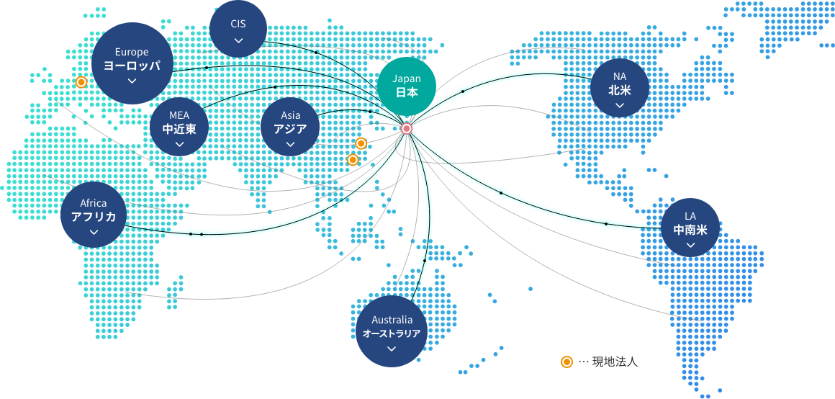
納入実績と対応エリア
世界77の国と地域に約5,000件の納入実績があります。
汚泥処理に関するお悩みをグローバルな知見で解決しています。
海外進出と今後の挑戦
2023年にはフィリピン事務所を設立しました。
今後は、インドや中南米を重点先として注力していきます。
売上高の推移と今後の展開
2024年は、
過去最高売上・利益を更新見込み‼
千円
戦略的な販売活動の仕組み構築
既存代理店との関係強化と販路の拡大
ユーザー様に常に最適な状態で製品を
使っていただくためのアフターサービス
品質、コスト、納期の最適化
既存製品の機能改善、早期リリース
オリジナリティの高い製品開発
海外ビジネスは
10年間の年平均
成長率が10%越え‼

Slide 5
ヴァルート事業部の仕事
設計系総合職
企画開発
新製品開発に関わる企画・試作・実験・詳細設計・検証・製品化
新製品の販売推進活動、新製品のデモ対応
国内・海外のお客様との連携
海外グループ会社との連携
製品設計
受注案件に対する適合設計（電気設計・機械設計）
現地での製品立上げサポート
既存製品全般のマイナーチェンジ企画開発
コスト削減、改善検討、技術基準書の作成
既設製品の不具合対応
新卒者や異業種からの中途入社、もちろんベテラン社員も！！
共に力を合わせて、世の中に新しい製品に送り出しましょう！
1ヶ月のスケジュール例［企画開発］
日 | 月 | 火 | 水 | 木 | 金 | 土
 |  |  |  | ・汚泥分析 ・実験報告書 作成 | 振替休日
 | ・グループ会議 ・実験報告書 提出 | ・机上検討 実験フィード バック確認 | ・机上検討 3Dレイアウト | ・机上検討 3Dレイアウト | ・机上検討 新設計案提案
 | ・グループ会議 ・机上検討 製作図作成 | ・机上検討 製図作成 | ・机上検討 部品リスト作成 | ・見積依頼 新製品説明会 準備 | ・部内勉強会
 | ・業務改善実施 報告書作成 |  | ・見積り精査 ・製作図修正 | ・部品発注依頼 ・社内研修 | ・実験準備
A社：実験機の設置・運転・片付け（出張）
製品
説明会

Slide 6
生産系総合職
調達
製造に関わる全部品の調達業務（発注・受入・検品・検収・在庫管理）
仕入先の開拓・選定、価格や納期の交渉
社内各部署との納期調整、生産工程の調整
製造
セル方式での自社製品の機械組立・配線・配管・性能検査の全工程
※お客様のご要望に合わせた「個別生産方式」中心のため、各案件毎に
1～2名で全工程を担当
品質管理
受注から出荷までの全部門の業務プロセスや生産工程の改善
品質維持の仕組みづくり、仕様の検証
海外拠点との検査項目の統一化、受注から出荷までの進捗管理
機械好き・ものづくり技術で社会に貢献したい人が活躍中！
教育は、先輩社員がマンツーマンでしっかりサポート
1ヶ月のスケジュール例［調達］
※年に1～2回程度の海外出張の可能性有り
日 | 月 | 火 | 水 | 木 | 金 | 土
 | ・基幹システム 入力（支払処） | ・新規取引先 商談 | ・工程会議 ・商談資料作成 | ・取引先商談 （機種変更打合せ） | 有給休暇
 | ・取引先訪問 （評価・商談） | ・原価見直し 提案資料作成 | ・原価見直し 提案資料作成 | ・原価見直し 提案資料作成 | ・生産会議 ・品質会議
 | ・出張報告書 作成 | ・社内打合せ （部品仕様） | ・棚卸作業 （調達先） | ・棚卸作業 （実棚カウント） | ・生産会議 ・基幹システム 入力（棚卸）
海外グループ会社：新規調達部品の生産打合せ（海外出張）

Slide 7
営業系総合職
海外営業
北米・アジア・南米・オセアニアなど30ヵ国以上の地域に対する営業活動
市場調査、マーケティング、海外代理店との関係構築
販路拡大、拠点設立業務、お客様対応（電話・メール・オンライン通話等）
国内営業
プラントエンジニアリング会社・商社・官公庁に対する当社製品の導入や既設脱水機の入替ご提案、仕様打合せ、納期調整、機器導入時及び納入後の運転指導・試運転などの現場作業
技術サービス
日本全国及び海外でお使いいただいている当社製品の運転調整、
部品の修理交換、定期点検、見積書作成、お客様対応（電話・メール等）
当社の製品を世界に広め社会貢献したい人が活躍中！
チャレンジするマインドを尊重しつつ、先輩がしっかりサポート
1ヶ月のスケジュール例［海外営業］
※1～2ヶ月に1回、2～3週間程度の出張有り
日 | 月 | 火 | 水 | 木 | 金 | 土
 | ・報告書作成 ・勉強会 | ・見積書作成 ・F社オンライン 商談 | ・個別研修 ・案件進捗 フォロー | ・各国戦略会議 ・営業会議 | ・案件進捗会議 ・展示会打合せ
 | ・研修受講 ・納入調整 | ・汚泥分析 ・市場調査 | ・営業会議 ・G社オンライン 商談 | ・市場調査 | ・報告書作成 ・見積書作成
 | 公休日 （土曜移動分） | ・社内研修 ・タスク報告会 | ・案件進捗 フォロー ・H社電話会議 | ・汚泥分析 ・売上処理 | ・見積書作成
各国：商談・試運転・納入先訪問（海外出張）

Slide 8
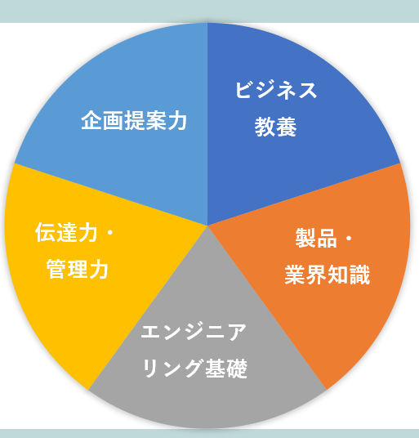
事業部研修と評価
「MUST→CAN→WILL」
研修や実務を通して、徐々に知識と「できる事」を増やしていきます。
入社
1年目
入社
2年目
入社
3年目
入社
4年目
学びの場のサポート体制
基礎研修
企業文化・当社のこだわり、ビジネスマナー研修
ビジネス教養の外部研修、安全衛生教育
業務研修
専門知識の座学、業界知識、汚泥分析・凝集試験
各部署での基礎研修
サポート
メンター制度、1on1ミーティング
人事考課（年1回）
自己評価
上長による評価
最終評価
売上などの定量的成果だけに比重を置くのではなく、
当社製品などのエンジニアリング基礎やビジネス教養や
伝達力・管理力、企画提案力など定性的な部分にも目を向け、総合的に評価しています。

Slide 9
キャリアパスと当社の考え方
中小規模である当社では、社員ひとりひとりが主役です。
指示された事を実行するのは当たり前。指示の意味を考え、理解し、先を見据え、新たな情報を収集し従来のやり方にこだわらず改善案を提案する。全社員がこれを実践
できる会社組織で在ることを目指しています。
ひとりひとりの成長が、お客様の満足度の向上につながり、ひいては会社全体の成長につながると考えているからです。
メーカー業務の大まかな流れ
海外営業
国内営業
（受注）
機械設計
電気設計
（仕様調整）
調達
（部品調達）
製造
（製品製造）
技術サービス
（納入後メンテナンス）
企画開発
（新製品企画/販促支援）
品質管理室
（工程改善/品質維持）
入社後の研修では、様々な部署の研修を通して、業務に必要な知識や各部署との連携について基本的な事を学びます。しかし、どの職種であっても、入社後すぐの研修だけでは学びきれない事がたくさんあります。
当社では、全社員が専門性を身に付け、課題に取り組む俯瞰的な視点と行動力を養って活躍人材となれるよう、本人の適性や志向性も踏まえた上で人事異動を行っています。
異なる業務や立場を経験するなかで、メーカーに必要な知識・技術を更に磨き、視野を広げ、社員自身の成長と各所のプロセスや品質の向上につなげます。
自身が希望すれば、既存の部署とは異なる働き方にもチャレンジできる可能性があるのは、当社ならではのおもしろさの1つです。
キャリアパスの例
新人研修
海外営業
海外駐在
新人研修
製造
企画開発
先輩社員 Oさん
先輩社員 Mさん

Slide 10
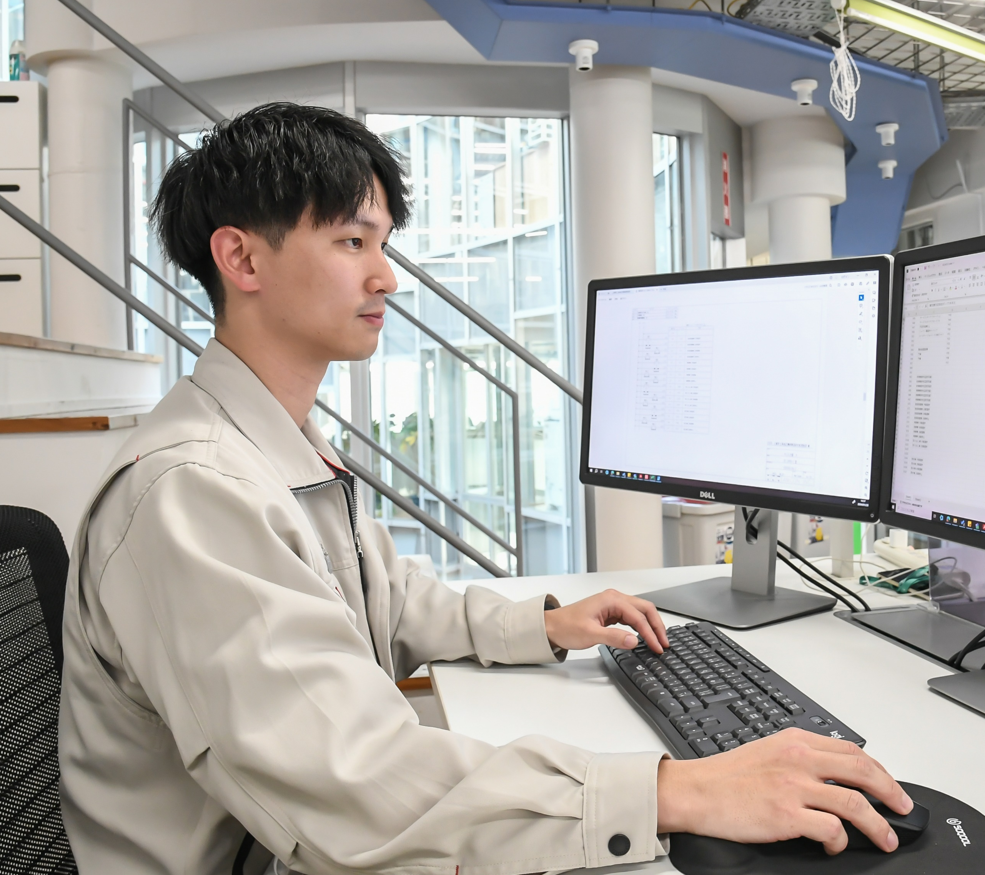
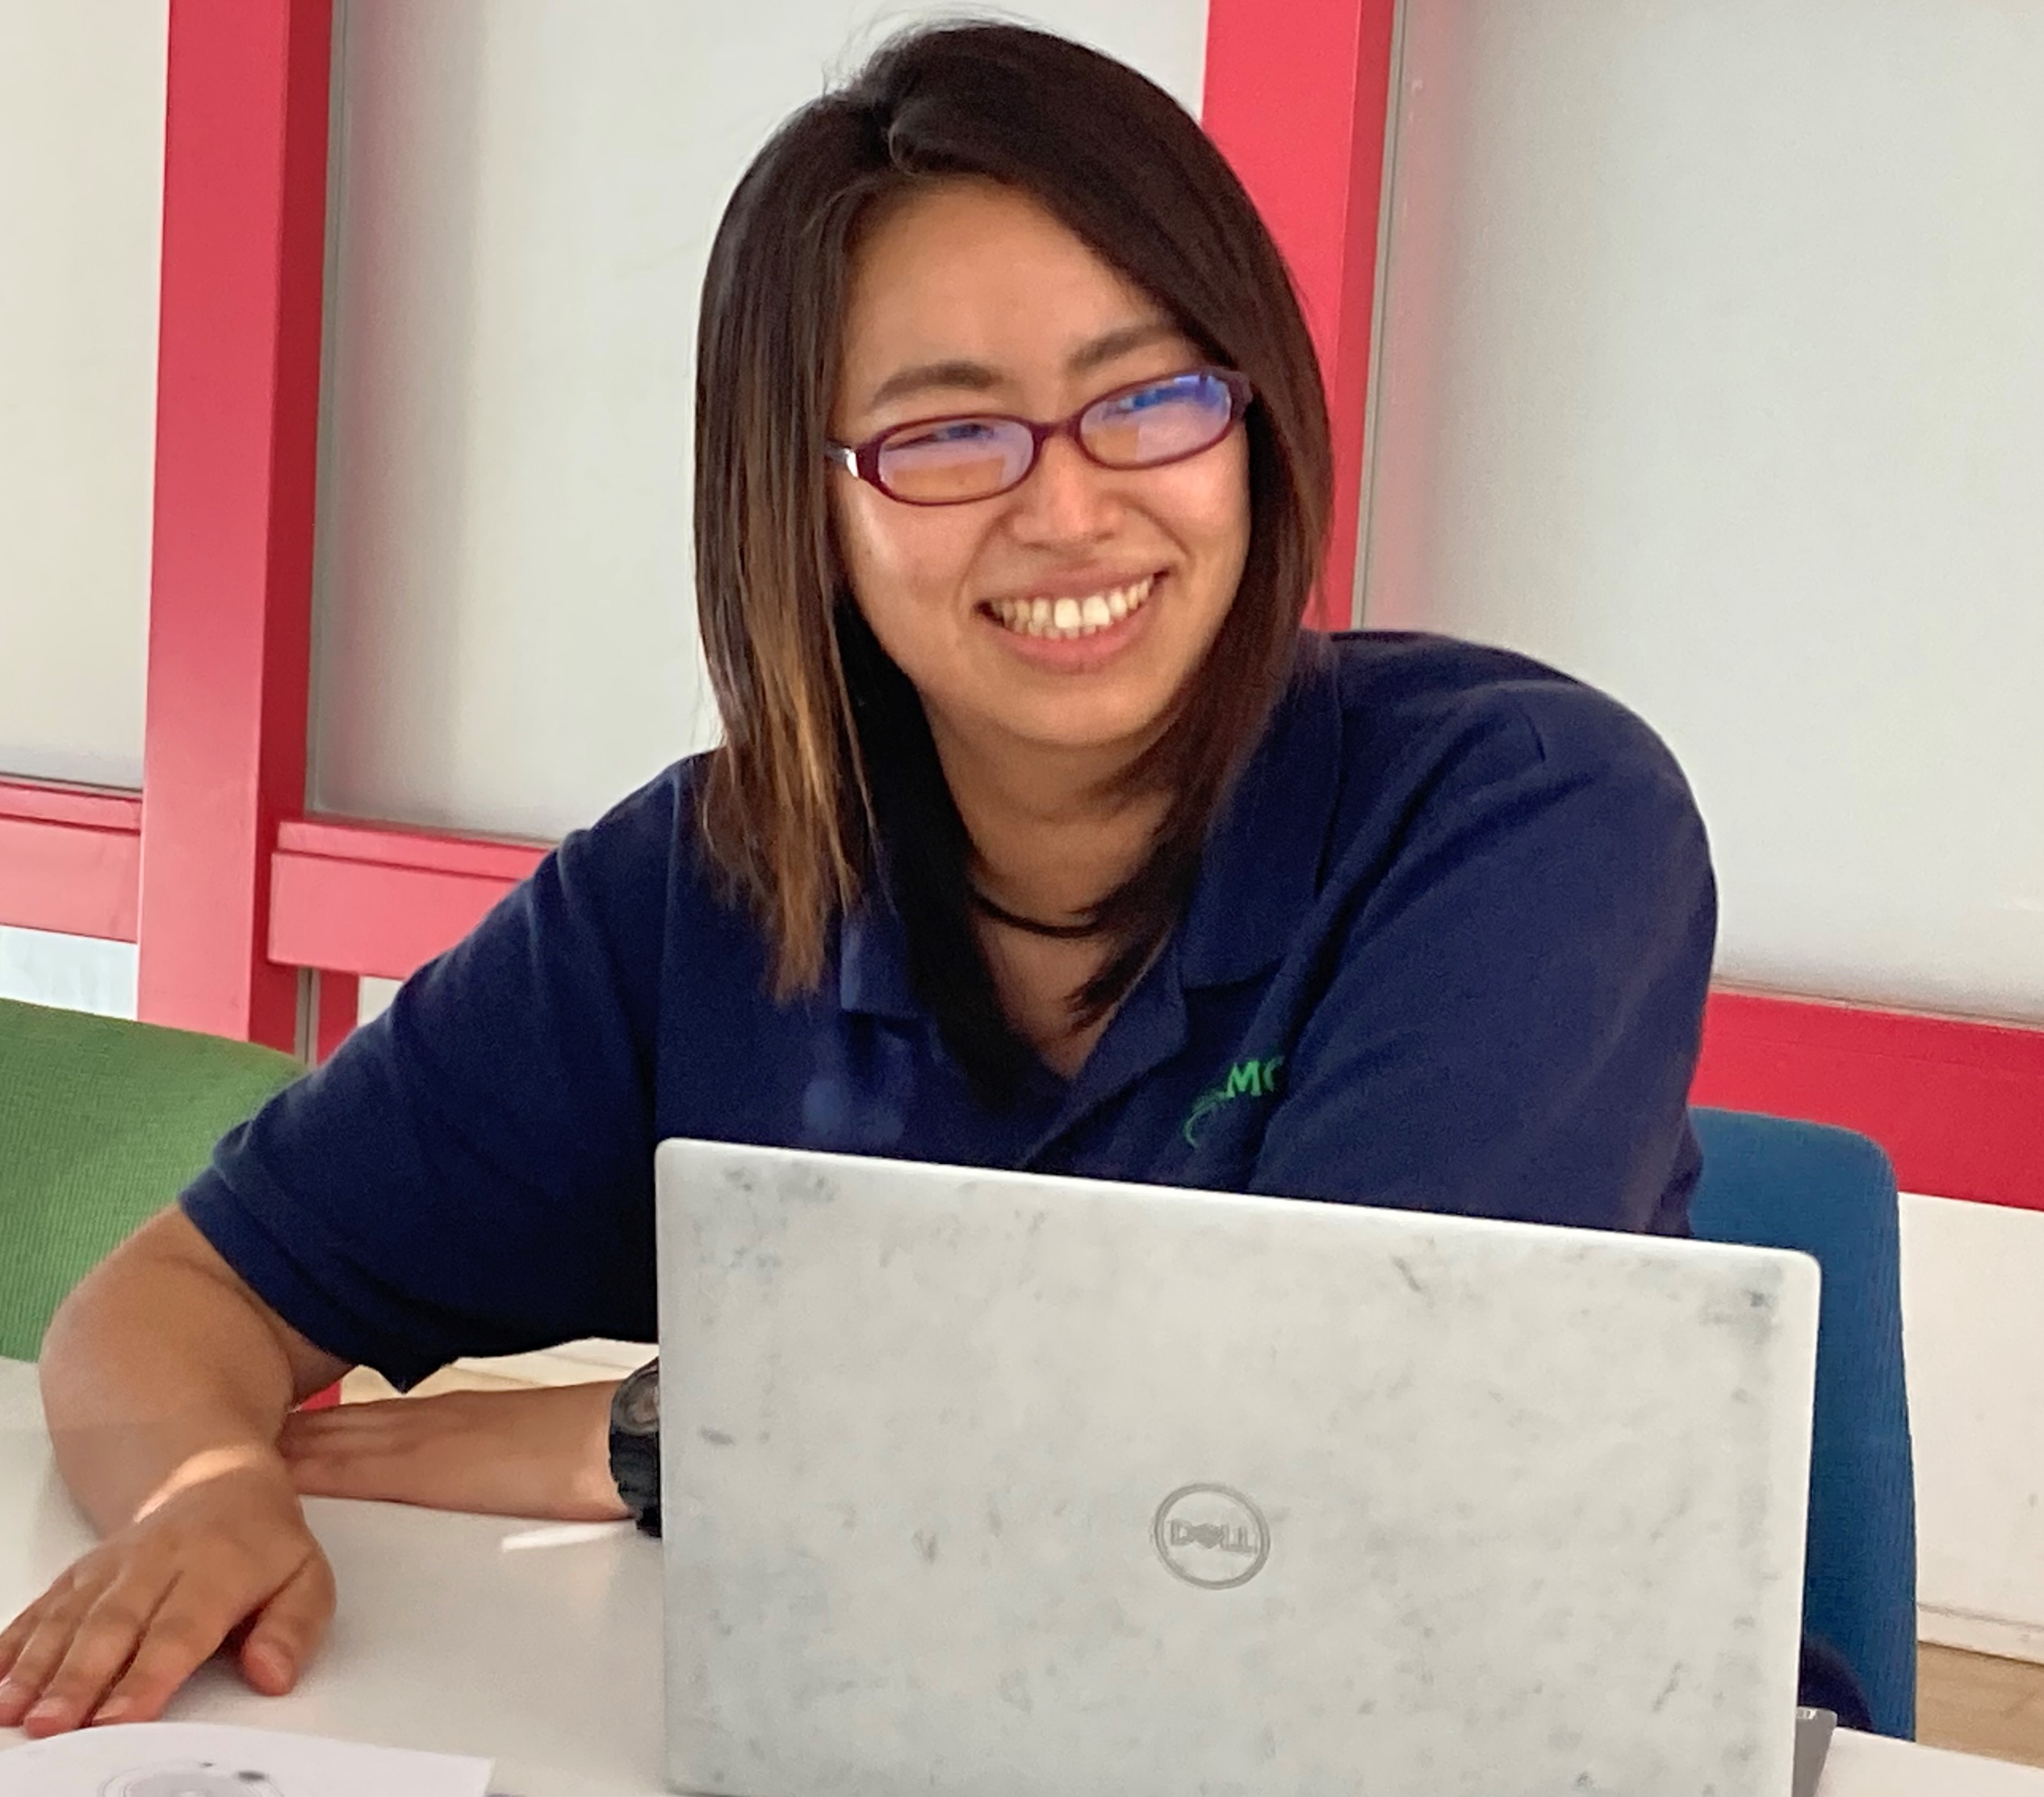
先輩社員インタビュー
Product design
「さらに快適便利につながる設計をしたい。」
新卒で入社したばかりの頃
電気設計がしたくて第二新卒で入社しました。1年目は他部署での研修がメインで、正直なところ、電気設計に携われないもどかしさを感じた時もありました。ですが「設計につなげられる材料はないか？」と意識して臨むと様々な気付きがあり、今現在、設計をする上で大きな財産になっています。
現在の業務範囲
お客様のご要望に沿って、操作盤や制御プログラムを設計しています。その他、設計変更に伴う部品再選定や設計費等の見積りも行っています。様々な設計アプローチがあるなかで何がベストか判断するのはとても難しいですが、その一方で達成感や、やりがいも大きいです。
Nさん（2020年入社）
電気科卒
製品設計グループ
目指していること
自分の力量を活かし、より質の高い電気設計をすることです。現在採用している手法だけでなく、いろんな手法で新しい事に挑戦していきたい。そのために、普段から「情報収集→鵜吞みにせず疑問を持つ→考えて理解する」を繰り返して、知識を増やしています。
Procurement
「異動して得た幅広い視点が強みです。」
新卒で入社したばかりの頃
最初の配属は技術サービスグループでした。回路図面の見方も全く分からず、本当に苦労しました。先輩のお問合せ対応を漏らさず聞き、後から解説してもらう。先輩同行で多くの現場に行き、部品交換や調整作業等とにかく経験を積む。この積み重ねで少しずつ理解が進み、現在につながっています。
現在の業務範囲
受注状況と在庫状況に合わせて必要な部品を購入するのがメインの仕事です。指定された部品を流れ作業の様に発注するのではなく、品質を維持・向上させながら原価を抑え、必要な納期に納めてもらえるよう交渉するのが調達の醍醐味です。
Iさん（2009年入社）
環境保健学部
健康環境学科卒
調達グループ
目指していること
部署をまたいだ取組みに面白さを感じています。様々な角度から話し合い、お客様にご満足いただける新たなご提案ができるようビジネスを広げていきたいです。

Slide 11
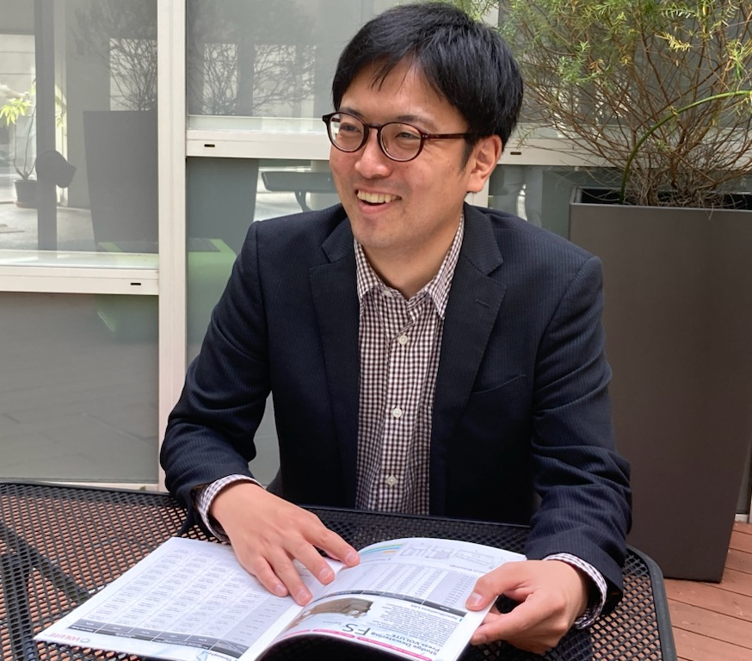
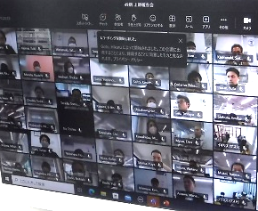
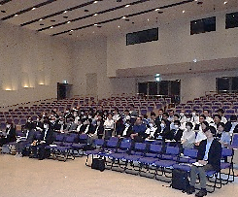
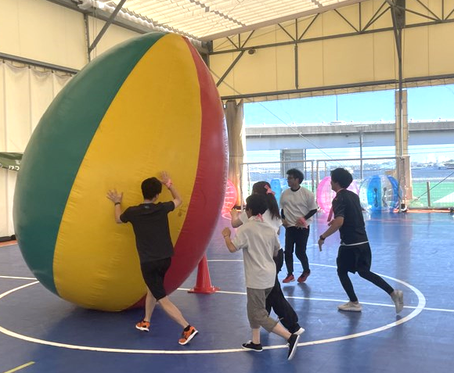
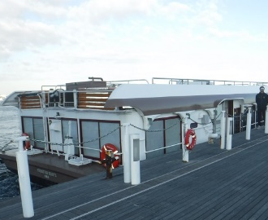
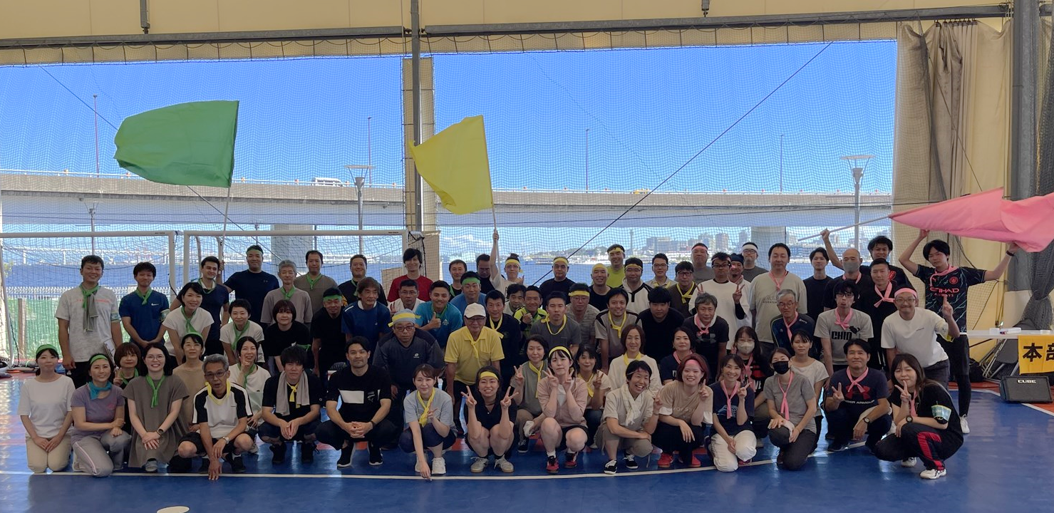
先輩社員の声②
ダニエル
Sales
「多くの人々にヴァルート™をお届けしたい」
業務内容と仕事のやりがい
海外向けに汚泥脱水機の提案販売をしています。世界中の有名企業の
排水処理施設へ提案ができる点や、汚泥処理に困っている国・地域への環境面で貢献できる点にやりがいを感じています。
今後の夢や目標
念願叶って、2023年の夏からフィリピンに駐在しています。拠点の立ち上げを経て、この新しい拠点をできるだけ早く軌道に乗せるべく、現地社員と共に頑張っています。本社を離れ、これまでの海外営業としての知識・技術だけではなく、よりグローバルな視点・柔軟性・行動力などが求められていることを実感しています。
Oさん（2018年入社）
外国語学部 英米語科卒
海外営業・
ビジネス企画グループ
入社して良かった！体験談
中小企業にも関わらず、各国の大手プラントと協力しての世界的企業案件や政府案件に関わることができることに面白さを感じています。また、当社製品は旅行では絶対に足を踏み入れない様な僻地に納入される事も多く、そうした地域に赴くことができるのも、個人的には業務の楽しみの一つです。
社内イベント 「アムトーク」
部署の垣根を超えた社員間の交流を深め、会社全体の一体感を高めるために、
社内イベントを開催しています。全員参加の会議をはじめとして年4回程度開催しており、この場での交流が、仕事の場での活発な意見交換や部門横断的な取り組みを生み出しています。
オンライン上期報告会
ホールでの全体会議
屋内会場での運動会
クルーズ船での忘年会
イベントでの作戦会議や助け合いが絆を深めます
スポーツの秋！
運動会で体を動かし、汗を流しました！

Slide 12
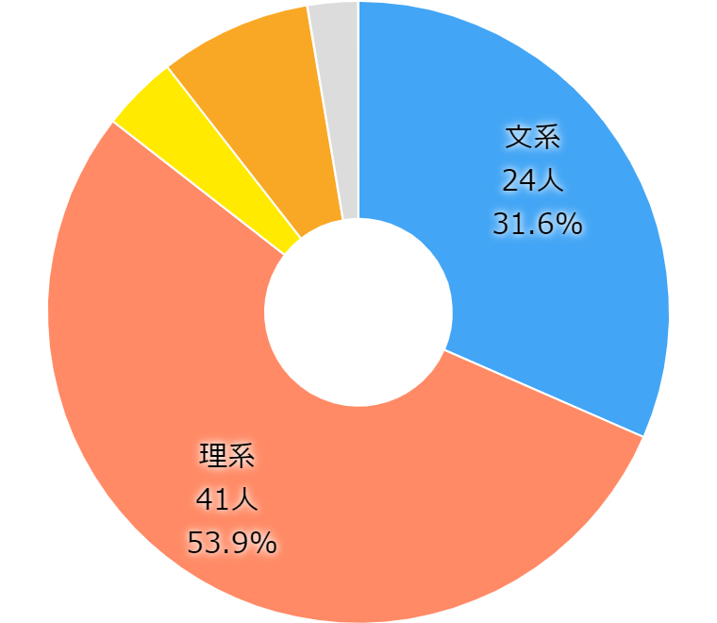
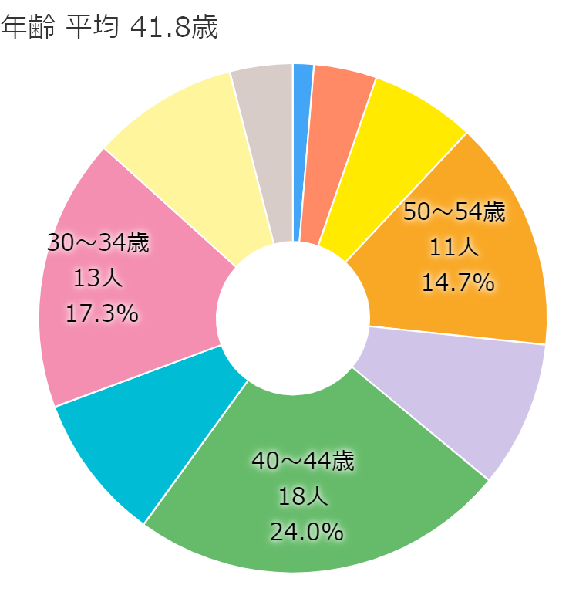
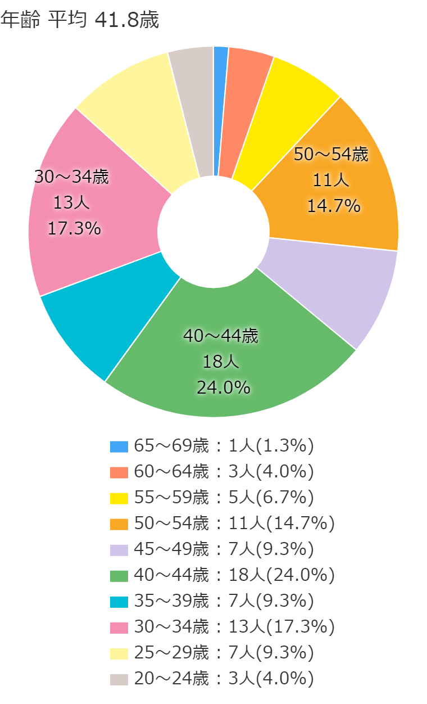
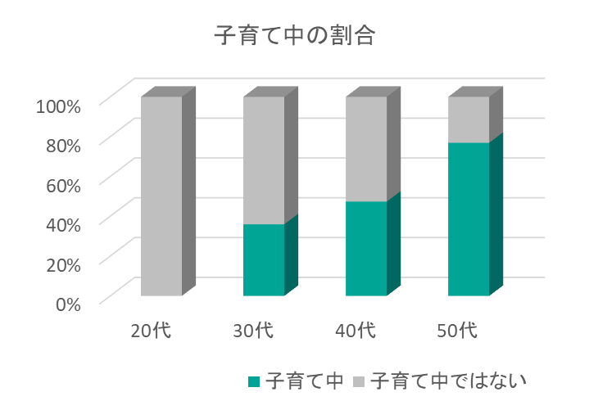
福利厚生
年間休日数
土日祝日、夏季休暇、年末年始休暇、慶弔等特別休暇
124日（2024年予定）
有給休暇
入社の3ヶ月後に初年度分の付与（10日）
次年度以降は毎年4月1日に一斉付与
育児介護支援
育児休業、介護休業、復職支援
時短勤務制度
社員のバックグラウンド
育児休業取得事例
取得率100％ 2023年度実績：4名
取得例 男性：2ヶ月
女性：保育園入園まで
0歳赤ちゃんから高校生・大学生まで…
子を持つ社員が多数在籍。
育児休業の取得や時短勤務利用だけでなく、有給休暇を使って学校行事にも出席しやすい環境。

Slide 13
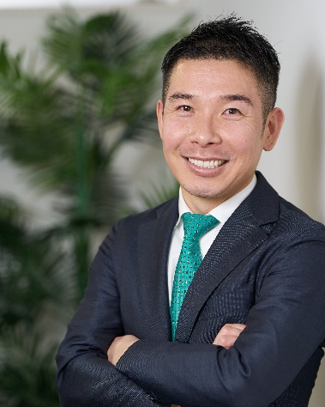




選考について
当社はここ数年、日本の中小企業・製造業の中でも絶好調とも
いえる水準・成長率で拡大成長を続けています。そんな勢いのある環境下で自己実現を果たしたい強いパッションを持つ方を求めています。
年齢や経験年数はさほど重要ではありません。大事なのは、主体性と自主性です。幅広い視野をもち、共に大きく成長し、一緒に会社を作り上げてくれる方と出会いたいと思っています。
「自分に合う会社」とは何か？完璧に叶える事は難しいものです。
ただ、あなたが会社を変えられる可能性は大いにあります。
あなたの刺激に満ちた新しい発想と行動力を、是非当社にもたらしてください。あらゆる才能と想いのシナジー効果を楽しみにしています。
代表取締役社長 相澤学
求める人物像
日本の技術が好き、ものづくりに広く深く関わっていたい方
積極的に情報収集し思考し、行動に移すことができる主体性のある方
目標達成のためにチームと協力できる、柔軟性のある方
困難な局面においても、粘り強く取り組める方
将来的にマネジメントや経営にもチャレンジしてみたい方
柔軟な価値観と視点で、新たな風を巻き起こそうという人材を求めています。
知識
技術スキル
経験
マインド
価値観
Welcome to AMCON‼

Slide 14
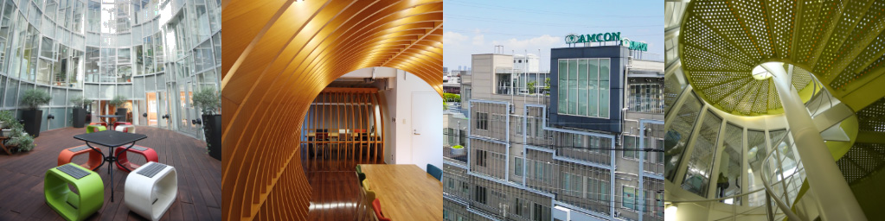
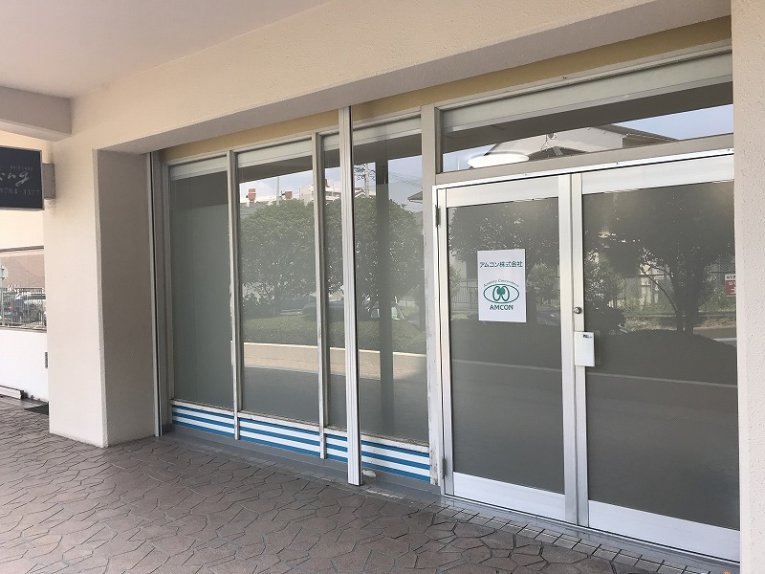
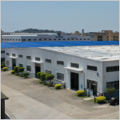
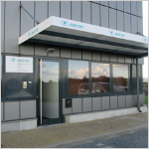
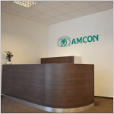
選考フロー
会社見学会は、本社にて開催します。
職場環境をご覧いただきながら、各部署の役割や実際の業務をご説明します。
先輩社員が働いている実際の様子が分かるだけでなく、先輩社員との座談会を通して
ざっくばらんな話を聞くことができます。
最終面接の際には、お互いに行き違いのないように実際の業務内容や働き方などを
詳しくお話しします。働くイメージをより膨らませてください。
会社
見学会
会社説明、代表取締役社長から皆さんへのメッセージ
職場見学ツアー（工程順でメーカー業務も分かる！）
一次
面接
適性検査／能力検査
オンラインによるグループ面接
最終
面接
当社の企業文化のご説明
対面による個別面接
労働条件の通知
内定
年収や福利厚生の説明
先輩社員座談会
Yokohama
Kobe
China
Czech
Republic
Philippine

Slide 15
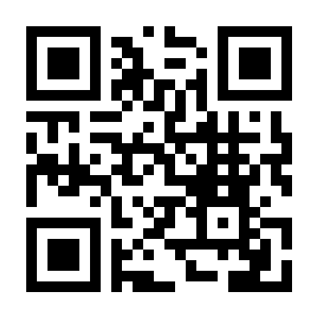
会社概要
会社名 アムコン株式会社
設 立 1974年11月22日
代 表 代表取締役社長 相澤 学
資本金 8,000万円
所在地 神奈川県横浜市港北区新羽町1926
事業拠点 日本（横浜、神戸）、中国、チェコ、フィリピン
事業内容 ヴァルート事業部
汚泥脱水機・各種排水処理装置などの企画・製造・販売・
アフターメンテナンス
水処理用薬品などの販売など
アムコン24事業部
給排水設備の改修工事・メンテナンス、設備点検
24時間設備緊急対応など
分析事業部
水質検査（飲料水・浴槽水など）、
計量証明事業（水・土壌・大気）、細菌検査
簡易専用水道検査、空気環境測定など
採用に関する問い合わせ先
採用情報 https://www.amcon.co.jp/recruit/
採用担当 管理部 採用担当
メールアドレス recruit@amcon.co.jp

Slide 16

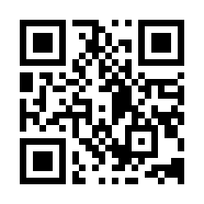
背表紙
最終編集済み
会社案内
アムコン株式会社
〒223-0057 神奈川県横浜市港北区新羽町1926
TEL：045-540-8585（代表）
FAX：045-540-8588（代表）
URL：https://www.amcon.co.jp/

